Slide 1

KHOA KỸ THUẬT VÀ CÔNG NGHỆ
BỘ MÔN CÔNG NGHỆ THÔNG TIN
THỰC TẬP ĐỒ ÁN CƠ SỞ NGÀNH
HỌC KỲ I, NĂM HỌC 2024-2025
VIẾT CHƯƠNG TRÌNH MÔ PHỎNG GIẢI THUẬT KRUSKAL
Sinh viên thực hiện:
Họ tên: Nguyễn Phi Hùng
MSSV: 110122079
Lớp: DA22TTD
Giảng viên hướng dẫn:
Ths.Trầm Hoàng Nam

Slide 2



LÝ DO CHỌN ĐỀ TÀI
Giải thuật Kruskal là một giải thuật quan trọng trong lý thuyết đồ thị, được sử dụng rộng rãi để tìm cây khung nhỏ nhất (Minimum Spanning Tree - MST) của một đồ thị vô hướng có trọng số. Việc hiểu và ứng dụng thuật toán này có ý nghĩa thiết thực lớn trong nhiều lĩnh vực như thiết kế mạng máy tính, xây dựng cơ sở hạ tầng, và nhiều vấn đề tối ưu hóa khác, nơi mà việc tiết kiệm chi phí và tăng cường hiệu quả là rất cần thiết.
Đề tài “Viết chương trình mô phỏng giải thuật Kruskal” không chỉ giúp hiểu rõ hơn về cơ chế hoạt động của thuật toán và tạo cơ hội áp dụng nó vào các bài toán thực tế mà còn nhằm mục đích giúp em củng cố kiến thức về cấu trúc dữ liệu, thuật toán và lập trình, đồng thời rèn luyện kỹ năng thiết kế, lập trình và kiểm thử chương trình.

Slide 3


MỤC TIÊU NGHIÊN CỨU
- Hiểu rõ nguyên lý hoạt động của giải thuật Kruskal, các bước thực hiện thuật toán và ứng dụng thực tế của nó.
- Hỗ trợ người dùng dễ dàng tiếp cận và hiểu sâu hơn về cách vận hành của thuật toán thông qua việc tương tác trực tiếp với mô phỏng và có ánh nhìn trực quan.
- Ứng dụng giải thuật Kruskal vào các bài toán thực tế, từ đó nhận diện lợi ích và hạn chế của giải thuật.
- Đảm bảo chương trình chạy ổn định và hiệu quả khi thực hiện các thử nghiệm.
- Phát triển kỹ năng lập trình, phân tích và giải quyết vấn đề

Slide 4


GIỚI THIỆU VỀ GIẢI THUẬT KRUSKAL
1
2
3
Khái niệm
Cấu trúc dữ liệu hỗ trợ
Ưu nhược điểm

Slide 5

GIỚI THIỆU VỀ GIẢI THUẬT KRUSKAL
Khái niệm
Thuật toán Kruskal xây dựng cây khung nhỏ nhất bằng cách lần lượt thêm các cạnh có trọng số nhỏ nhất vào cây khung, với điều kiện là việc thêm cạnh đó không tạo thành chu trình.
Nguyên lý hoạt động:
- Sắp xếp các cạnh của đồ thị theo thứ tự tăng dần của trọng số.
- Khởi tạo một tập hợp rừng gồm các cây đơn, mỗi cây chứa một đỉnh.
- Duyệt qua danh sách các cạnh đã sắp xếp, lần lượt thêm cạnh vào
cây khung nếu nó không tạo thành chu trình, ngược lại bỏ qua cạnh đó
- Lặp lại cho đến khi cây khung có đủ ∣V∣−1 cạnh.
- Kết quả sẽ là cây khung nhỏ nhất với tổng trọng số của nó

Slide 6


GIỚI THIỆU VỀ GIẢI THUẬT KRUSKAL
Cấu trúc dữ liệu hỗ trợ
- Disjoint Set Union (DSU):DSU là cấu trúc dữ liệu hỗ trợ kiểm tra và hợp nhất các tập hợp để xác định các thành phần liên thông.
+ Có hai thao tác quan trọng:
l Find(u): Tìm tập hợp chứa đỉnh u.
l Union(u, v): Hợp nhất hai tập hợp chứa u và v.
+ Tối ưu bằng kỹ thuật "nén đường dẫn" và "hợp theo hạng".
- Sắp xếp các cạnh: O(ElogE), với E là số cạnh trong đồ thị
- Union-Find: Mỗi thao tác find và union có độ phức tạp gần O(α(V)), với α là hàm đảo ngược của hàm Ackermann (hầu như là hằng số nhỏ).
- Tổng độ phức tạp: O(ElogE+Eα(V)), trong đó E là số cạnh và V là số đỉnh.

Slide 7


GIỚI THIỆU VỀ GIẢI THUẬT KRUSKAL
Ưu điểm | Nhược điểm
Giải thuật Kruskal rất hiệu quả đối với đồ thị thưa (số cạnh ít so với số đỉnh). Quy trình của Kruskal rất trực quan (sắp xếp cạnh và thêm cạnh nếu không tạo chu trình). Điều này làm cho thuật toán dễ lập trình hơn so với các thuật toán khác như Prim. Kruskal không yêu cầu chọn đỉnh gốc, do đó thuận lợi khi áp dụng trên đồ thị mà không cần quan tâm vị trí của các đỉnh. | Khi đồ thị có số cạnh rất lớn, bước sắp xếp cạnh sẽ tốn kém hơn so với giải thuật Prim với ma trận trọng số Thuật toán cần sử dụng bộ nhớ để lưu trữ danh sách các cạnh. Để kiểm tra chu trình, giải thuật Kruskal yêu cầu triển khai Union - Find, điều này có thể phức tạp hơn đối với người mới học hoặc khi làm việc với đồ thị lớn.

Slide 8

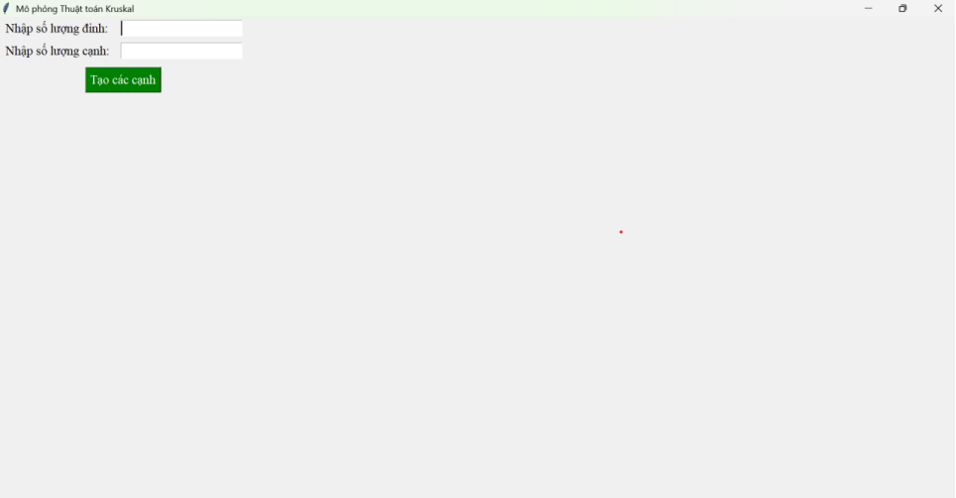

KẾT QUẢ ĐẠT ĐƯỢC
Giao diện chính
Giao diện chính của chương trình cho phép người dùng thao tác với các chức năng cơ bản như nhập dữ liệu đầu vào, thực thi giải thuật Kruskal, hiển thị đồ thị và hiển thị kết quả.

Slide 9
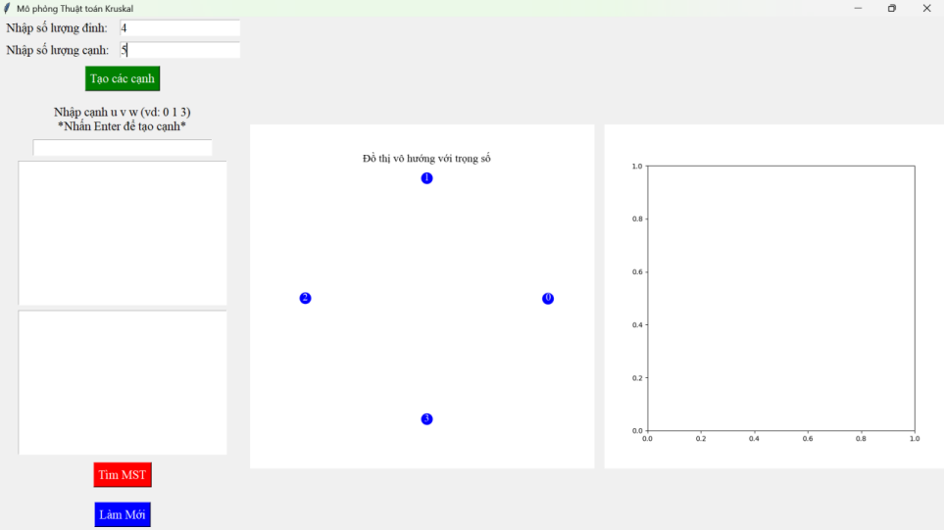
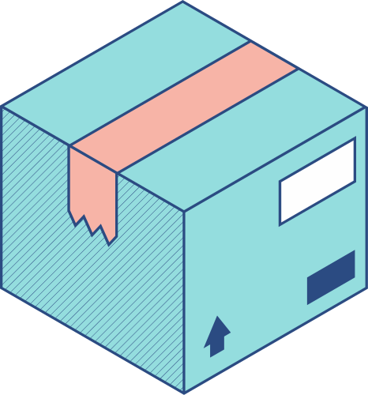
KẾT QUẢ ĐẠT ĐƯỢC
Giao diện chính
Sau khi đã nhập số lượng đỉnh và cạnh và nhấn vào nút “Tạo các cạnh” thì sẽ hiện ra giao diện nhập cạnh các ô hiển thị và hiển thị đỉnh đã tạo.
Ví dụ: nếu nhập số lượng đỉnh là 4 và số lượng cạnh là 5 thì ô đồ thị sẽ tạo 4 đỉnh.

Slide 10
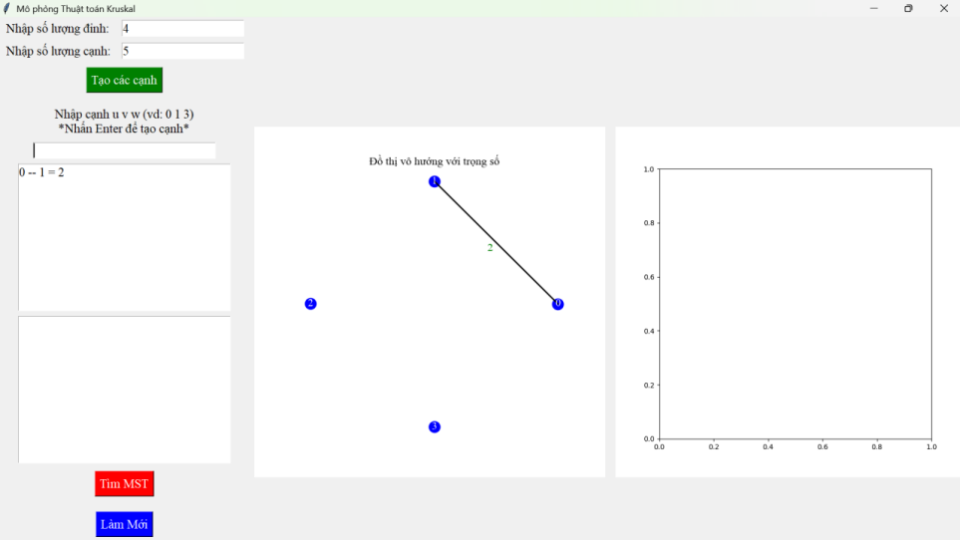
KẾT QUẢ ĐẠT ĐƯỢC
Nhập cạnh đồ thị
Người dùng sẽ nhập cạnh u v và trọng số w vào ô nhập cạnh và ấn phím Enter từ bàn phím để lưu cạnh vào ô chứa cạnh và ô đồ thị sẽ vẽ thêm cạnh tương ứng.

Slide 11
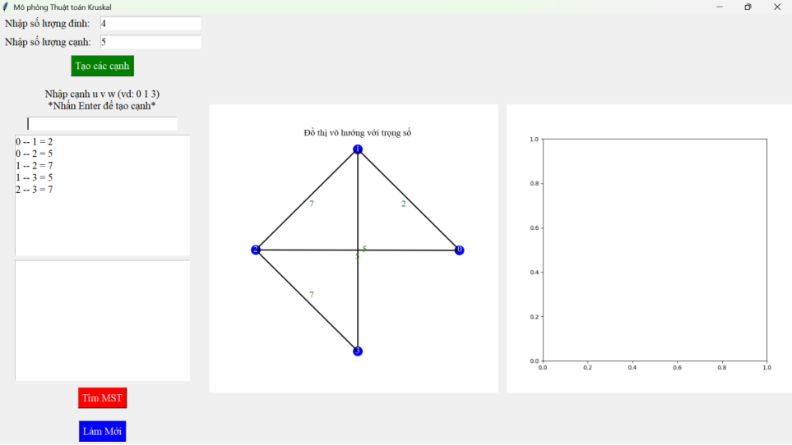
KẾT QUẢ ĐẠT ĐƯỢC
Nhập cạnh đồ thị
Người dùng chỉ được nhập đúng số lượng cạnh nhập đã nhập ở trên.
Ví dụ ô nhập số lượng cạnh ở trên là 4 thì người dùng chỉ có thể nhập được 4 cạnh

Slide 12
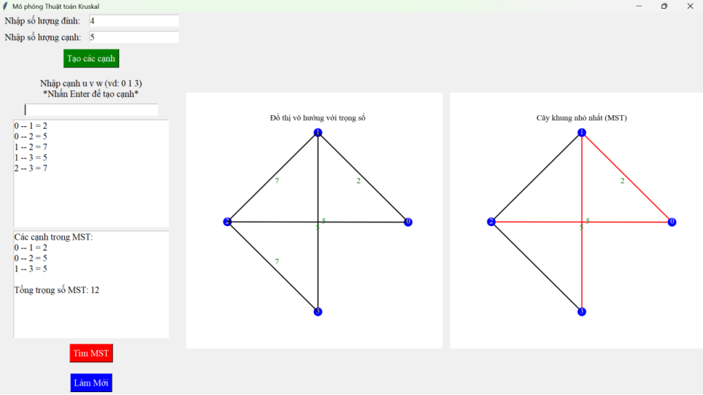
KẾT QUẢ ĐẠT ĐƯỢC
Tìm cây khung nhỏ nhất
Để tim được cây khung nhỏ nhất thì người dùng sẽ nhấn vào nút Tìm MST, thì giao diện sẽ xuất kết quả ở ô phía bên dưới ô chứa cạnh, và sẽ vẽ đồ thị cây khung nhỏ nhất ở bên phải đồ thị ban đã vẽ, đồ thị cây khung nhỏ nhất vẫn sẽ giữ cấu trúc giống với đồ thị ban đầu đã vẽ, chỉ thay đổi ở chổ sẽ tô đỏ cạnh nếu là là cây khung nhỏ nhất.

Slide 13
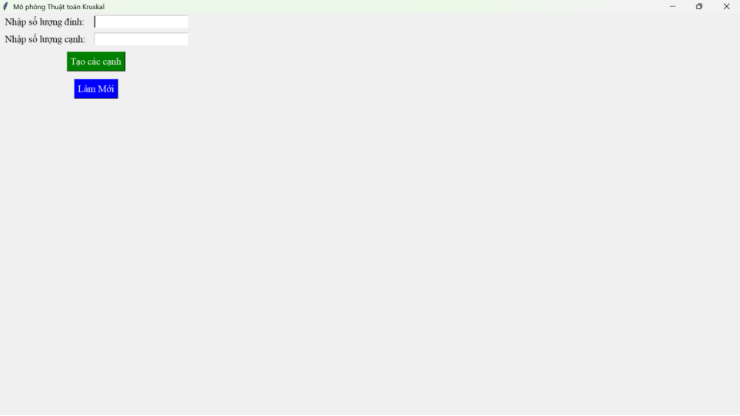
KẾT QUẢ ĐẠT ĐƯỢC
Làm mới dữ liệu
Khi người dùng nhấn vào nút “Làm mới” thì giao diện sẽ được làm mới và trở về như lúc mới chạy chương trình.

Slide 14
KẾT LUẬN VÀ HƯỚNG PHÁT TRIỂN
Kết luận
Xây dựng thành công chương trình mô phỏng: Chương trình đã được kiểm nghiệm và hoạt động đúng với các trường hợp đồ thị đầu vào.
Hiển thị trực quan: Chương trình cung cấp giao diện mô phỏng giúp người dùng dễ dàng theo dõi quá trình hoạt động của giải thuật.
Tính ổn định và hiệu quả: Chương trình xử lý được các đồ thị có kích thước vừa và nhỏ với thời gian xử lý hợp lý.
Ứng dụng thực tế: Đồ án giúp người dùng hiểu rõ hơn về hoạt động của giải thuật Kruskal và ứng dụng của nó trong thực tế, đặc biệt là trong lĩnh vực mạng và tối ưu hóa.

Slide 15
KẾT LUẬN VÀ HƯỚNG PHÁT TRIỂN
Hướng phát triển
Tối ưu hóa thuật toán: Áp dụng các kỹ thuật lập trình nâng cao để cải thiện hiệu suất của chương trình với đồ thị lớn.
Hỗ trợ các định dạng đầu vào đa dạng: Bổ sung khả năng nhập đồ thị từ các tệp dữ liệu như CSV, JSON hoặc XML.
Tích hợp giải thuật khác: Phát triển chương trình mô phỏng thêm các giải thuật tìm cây khung nhỏ nhất khác như Prim, Borůvka để so sánh.
Mở rộng ứng dụng: Áp dụng vào các bài toán thực tế, chẳng hạn như thiết kế mạng hoặc tối ưu hóa chi phí giao thông.
Nâng cấp giao diện người dùng: Phát triển giao diện người dùng trực quan hơn, hỗ trợ các công cụ tương tác như kéo, thả, và chỉnh sửa đồ thị trực tiếp.
- Phát triển phiên bản web: Tạo một ứng dụng web để người dùng có thể truy cập và sử dụng chương trình trực tuyến.

Slide 16
Em xin cảm ơn quý Thầy Cô đã lắng nghe và theo dõi bài thuyết trình

